Slide 1

性騷擾的定義與學校的責任
平等機會委員會
政策及研究主管朱崇文博士
2013年12月

Slide 2

甚麼學校需要性騷擾政策?
學校沒有性騷擾事件發生，就不需要訂立性騷擾政策？
有校本投訴機制處理性騷擾事宜，就不需要另行制定性騷擾政策？
男校和女校不需要訂立性騷擾政策？
制定性騷擾政策後，外界會誤以為學校經常發生性騷擾 ？

Slide 3
學生對性騷擾的看法和處理
平機會委託香港教育學院於2011年5月至11月進行「學生對性的態度及對性騷擾的看法之研究」；
5902名學生參與問卷調查；
50%受訪學生曾受不同方式的性騷擾，例如含性意味的笑話、要求發展性關係、不雅姿勢、不合宜地觸碰身體和展示色情物品；
遇到性騷擾時，過半數學生選擇「保持沉默」(58%)。即使騷擾者多是同學，受害者仍很少向老師求助，原因：
  害怕受到報復；
  老師不懂處理這等令人尷尬的個案。

Slide 4
調查結果: 性騷擾投訴的數字
平機會與教協和教聯會今年3月對中小學及大學作問卷調查。
2012年內，你任職的學校/院校曾否收到有關性騷擾的投訴？ (N=308)
學校/院校 | 有性騷擾投訴 | 沒有性騷擾投訴
有性騷擾政策 (n=162) | 26 | 136
沒有性騷擾政策聲明 (n=146) | 9 | 137

Slide 5

性騷擾是非題
粗口是否等於性騷擾？
“口花花”是否等於性騷擾？
為加深學生對課文印象，講有味笑話是否性騷擾？
男士拍女士膊頭會否構成性騷擾?
純粹開玩笑是否等於性騷擾？

Slide 6
性騷擾的類別
兩大類別
對個別人士的性騷擾；
在性方面具敵意/威嚇性的環境

Slide 7
對個別人士的性騷擾是……
主觀測試：
A 君向 B 君提出不受歡迎的：
合理人測試：
性要求
獲取性方面的好處的要求
做出其他不受歡迎並涉及性的行徑
一名合理的人在顧及所有情況後，應會預期 B 君會感到受冒犯、侮辱或威嚇

Slide 8
男同學甲評論女同學乙身材, 對女同學乙 在 及在場的女同學丙是否構成性騷擾?
是否不受歡迎?
是否性要求或性方面好處的要求？
是否涉及性的行徑 (conduct of a sexual nature)？
涉及性的行徑包括：對一名女性或在其在場時作出涉及性的陳述，不論該陳述是以口頭或書面作出)？
合理人測試 ─ 誰是合理人？
顧及所有情況？
預期 另一方會感到受冒犯、侮辱或威嚇？
開玩笑是否辯護理由？ 行事的意圖是否相干？

Slide 9
摸手掃背是否性騷擾?
大埔名校男師 涉非禮四女生 太陽報 – 2013年10月4日星期五
女生向社工哭訴被阿Sir「鹹濕」，警方拘捕名校男教師。大埔一所知名男女中學，日前有十三歲女學生向社工哭訴，稱上月遭一名男老師施以「鹹豬手」摸手又掃背，情緒大受困擾，社工遂將個案通知社會福利署，社署認為案情嚴重，遂轉介警方接手。警方新界北總區罪案調查組調查期間，發現至少有三名同校女生報稱亦有同樣遭遇，遂於昨日在學校拘捕涉嫌與案有關的男老師。
消息透露，一名就讀該校的十三歲女童，日前被社工發現情緒不穩，查問下女童透露在上月開學不久，有人趁個別輔導之機，向她摸手兼掃背，她感到受辱和尷尬，又不敢張揚，導致情緒大受影響。

Slide 10
摸手掃背是否性騷擾? (續)
68 則網上留言
AppleIE:
如果有下次的話，男老師千萬記得不要與女生獨處一室，否則黃河水都洗唔清， 切記!
Albert:
正一死女包，全部踢曬出校，番屋企三步不出閨房啦！宜家乜野時代呀？手同背瘠都話非禮！
的士佬:
下？要唔要同學生接觸時帶手套？
CHI:
就當我戴咗有色眼鏡, 個女社工係唔係四十幾歲未婚, 甚至未拍過拖GA? .
少女心靈被傷害係大事, 但係一個上進既年青人前途被毀亦唔係小事!
Jan:
係咪D靚妹太敏感??

Slide 11
摸手掃背是否性騷擾? (續)
是否不受歡迎？
是否性要求或性方面好處的要求？
是否涉及性的行徑 (conduct of a sexual nature)( 包括對一名女性或在其在場時作出涉及性的陳述，不論該陳述是以口頭或書面作出)？
合理人測試
顧及所有情況？如男老師是籃球教練，女生出場比賽前打氣？男老師如何掃背？如女生穿小背心？
預期 另一方會感到受冒犯、侮辱或威嚇?
行事的意圖是否相干？

Slide 12
在性方面具敵意/威嚇性的環境
如自行或聯同其他人作出涉及性的行徑，而該行徑造成對該名女性/男性屬有敵意或具威嚇性的環境，亦是性騷擾。
因此，學校有責任確保所有人(包括全體學生、教職員、義務工作者、合約員工/服務供應商/代理人)能夠在一個沒有性騷擾的安全環境下學習、進行課外活動、工作或提供服務。

Slide 13
性方面具敵意/威嚇性的
校園環境－例子
任何人用帶有性含意的漫畫教授與性無關的課題。
學生在小息及/或午膳時在操場對女同學評頭品足，部分女生因此不敢在操場逗留。
在男女同事共處一個教員室的情況下，有些同事將裸體照片用作螢幕保護程式，或喜歡當異性同事在場時講色情笑話。
教職員在校舍內其他教職員/學生聽到的範圍內講色情笑話或討論自己的性生活。
一班學生在課堂討論時，強行把討論內容轉為與性有關的話題。不同性別的學生因此感到冒犯。

Slide 14
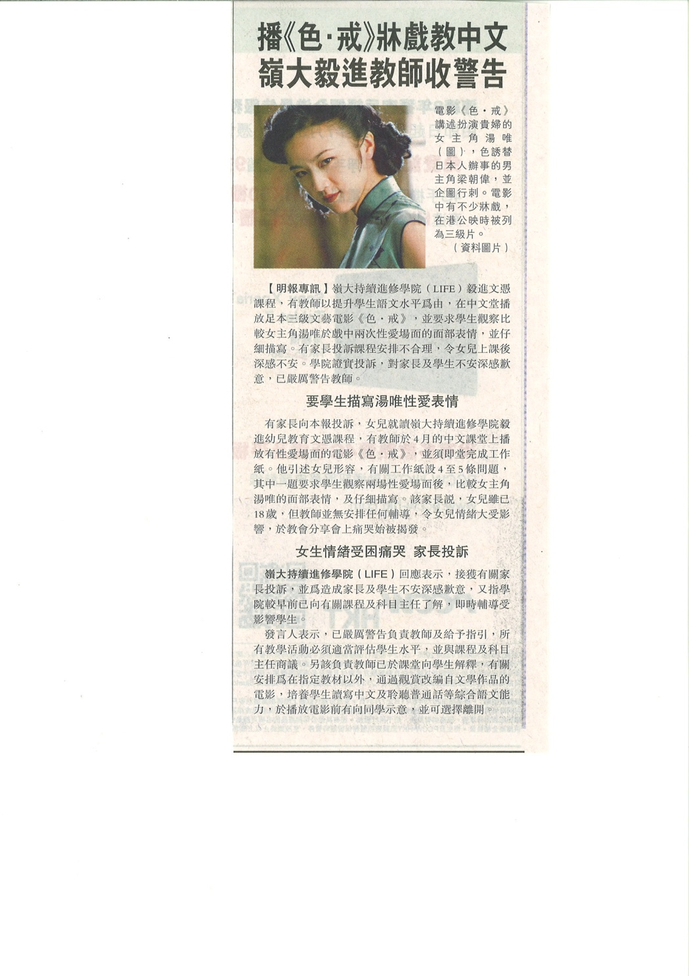
性方面具敵意/威嚇性
的校園環境
明報2013年6月25日:
嶺大持續進修學院毅進文
憑課程，有教師以提升學
生語文水平為由，在中文
堂播放足本三級文藝電影
《色．戒》，並要求學生
觀察比較女主角湯唯於戲
中兩次性愛場面的面部表
情，並仔細描寫。
有家長投訴課程安排不合
理，令女兒上課後情緒大
受影響。學院證實投訴，
對家長及學生不安深感歉
意，已嚴厲警告教師。

Slide 15

適用情況－不分性別
男對女
女對男
男對男
女對女

Slide 16
適用情況（２）
負責組織或
該組織的成員
學生或
正在謀求成為該校學生的人
職員
學生或
正在謀求成為該校學生的人

Slide 17
甚麼不是性騷擾 ?
受歡迎
雙向
雙方同意
互有往來的涉及性的行動、調情、吸引或友情

Slide 18
使人受害 (Victimization)
因某人作出以下行動，而使他/她遭受不利或威脅會對他/她不利：
根據條例提出或打算提出性騷擾投訴
在性騷擾訴訟中以證人身分出庭或打算出庭作供
提交或打算提交有關性騷擾投訴的資料或文件
根據條例合理維護自己或其他人的權利

Slide 19
學校作為僱主的轉承責任
僱主須為其僱員在「受僱用中」作出的違法行為負上轉承責任，除非他們已採取「合理可行的措施」來防範該行為發生
主事人須為其代理人於「授權下」(不論明示或默示，亦不論是事前或事後)所作出的違法行為負上轉承責任
不知情並不能成為免除轉承責任的理由

Slide 20
) 學生犯例，學校負責？
學生不是學校的僱員或代理人，校方一般未必要為學生的違法行為負上轉承責任。
然而，若學生向學校投訴他/她在學校活動中受到另一學生的性騷擾，而校方卻沒有採取補救行動，學校可能會招致法律責任。
假如校方在收到投訴後仍然繼續容許學生做出違法行為，那麼校方可被視為知情地協助他人作出性騷擾的違法行為。

Slide 21
校方在課外活動的責任
若學校聘用或安排聘用臨時人員如教練、指導員等，校方應注意在這情況下作為「主事人」(principal)的責任。
若校方未有採取合理可行的措施防範性騷擾，如書面或口頭通知有關人員，明確說明校方禁止及不容忍性騷擾行為，學校有可能因主事人身份，而須為該違法行為負上轉承責任。

Slide 22
受屈人的權利
向學校作出非正式或正式投訴
向教育局投訴
向平等機會委員會 (平機會) 作出投訴
平機會將對投訴進行調查或調停
若調停不成功，可向平機會申請法律協助
如涉及刑事罪行，亦可報案由警方調查

Slide 23
性騷擾政策
原則：表明校方不會容忍性騷擾
校方的目標和責任
全校教職員和學生的義務和責任
性騷擾的定義
性騷擾的例子
受害人的權利及可以採取的行動
處理性騷擾投訴的原則
處理性騷擾投訴的機制
投訴的時限
處分
防止性騷擾的措施
相關資源

Slide 24
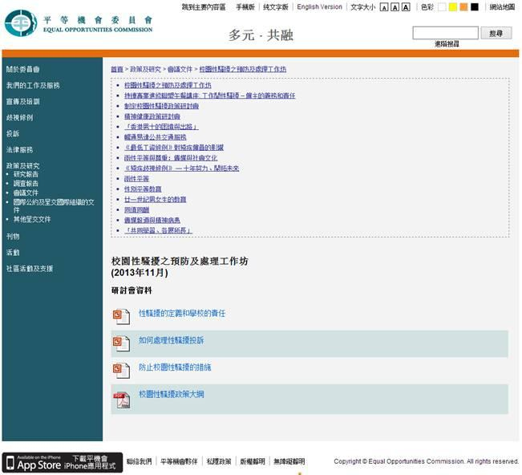
校園性騷擾政策大綱

Slide 25
個案分享
阿詩的投訴：
「服務貿易公司十年，三年前獲得晋升。由於工作需要，經常跟上司張經理出外應酬或到外地公幹，其間多次要求與我同坐，然後借故觸碰我的身體，還當眾對我評頭品足。」
「從我厭煩的目光，他是清楚知道我絕不接受他這些行為，後來我更迴避他；他於是對我說，如果我不肯跟他『面對面溝通』，便可能被降級。」
阿詩長期面對這種威脅，導致失眠和精神不能集中。

Slide 26
個案分享（續）
阿詩向人事部投訴，卻不獲受理。
向高層求助；公司承諾會調派她到另一分公司擔任工作相若的崗位。
結果只獲配一個職級待遇都較低的職位。阿詩最終辭職。
阿詩向平機會投訴：(1)投訴張經理性騷擾； 及(2)投訴公司向她作出了「使人受害」的歧視行為，以及公司作為僱主，需就張經理的行為負上轉承責任。

Slide 27
個案分享（續）
三方最終同意以提早調停的方式解決問題。
公司答應發出一封工作證明書給阿詩，並以相當於三年薪酬作為和解條款。
張經理同意致函道歉。
注意事項：
  不論僱主是否知悉或批准有關行為，僱主亦需要為僱員在職期間所作的違法性騷擾行為負上轉承責任。
  此外，若僱主作出「使人受害」的歧視行為，亦屬違法。

Slide 28
辦學團體的角色
辦學團體的職能和權力：在制訂學校的教育政策方面，向法團校董會作出一般指示
鼓勵及促請轄下學校制訂校園性騷擾政策
向轄下學校就制訂政策提供法律／政策意見
鼓勵轄下學校向教職員提供相關培訓

Slide 29
平機會未來工作
平機會反性騷擾運動工作小組未來工作
請支持，謝謝！
─ 完 ─

